Slide 1
Geografia Sergio Zilli
cod: 006LE
Corso di Laurea: Discipline storiche e filosofiche
a.a. 2019-2020

Slide 2
Presentazione n. 46 (con audio)
Geografia politica
2

Slide 3
Imperialismo e colonialismo
Due processi che hanno contribuito alla formazione di molti Stati multinazionali «soprattutto a causa dell’incontro forzato tra gruppi nazionali diversi, il cui territorio venne conquistato da potenze mondiali».
Imperialismo: controllo diretto o indiretto esercitato da uno Stato nei confronti di un altro Stato o di una diversa entità territoriale
Colonialismo: forma di imperialismo in cui lo Stato dominante prende possesso di un territorio straniero, occupandolo e governandolo direttamente.
Imperialismo e colonialismo come strategie da parte di uno Stato per espandere il proprio potere su terre e popoli lontani.

Slide 4
Imperialismo e colonialismo
Iniziano a diffondersi a partire dal XV secolo: portoghesi sulle coste africane prima, con gli spagnoli nell’America centro meridionale poi.
Seguiti a breve da Olanda, Francia, Gran Bretagna, e in seguito da Belgio, Germania e Italia.
Colonie europee in Africa, Asia, Americhe, terre del Pacifico controllate fino alla metà del 900 (nelle Americhe finiscono un secolo prima circa).
Diffusione proporzionale al potere nel tempo: »l’impero più esteso fu quello britannico, che fondò colonie in tutti i continenti abitati, seguito da quello francese con possedimenti in Africa occidentale, Sud-est asiatico e Pacifico.
Africa come terreno di conquista per eccellenza

Slide 5
Colonie in Africa fine 800

Slide 6
Imperialismo e colonialismo
Conferenza di Berlino (1884-1885), accordo di spartizione dell’Africa fra Stati coloniali europei, Stati Uniti d’America e Russia, come punto di partenza della creazione dei moderni confini politici statali nel continente africano.
Confini come risultato della decisione a tavoli dei limiti delle rispettive aree di influenza (precedente: Trattato di Tordesillas 1494, meridiano a 370 leghe a ovest dell’Isola di Capo verde).
Confini fra colonie che non tendono in conto la distribuzione dei diversi gruppi etnici/nazioni presenti in quelle terre. Quelle abitate dai Somali, ad esempio, vennero divisa fra Francia, Gran Bretagna e Italia.

Slide 7
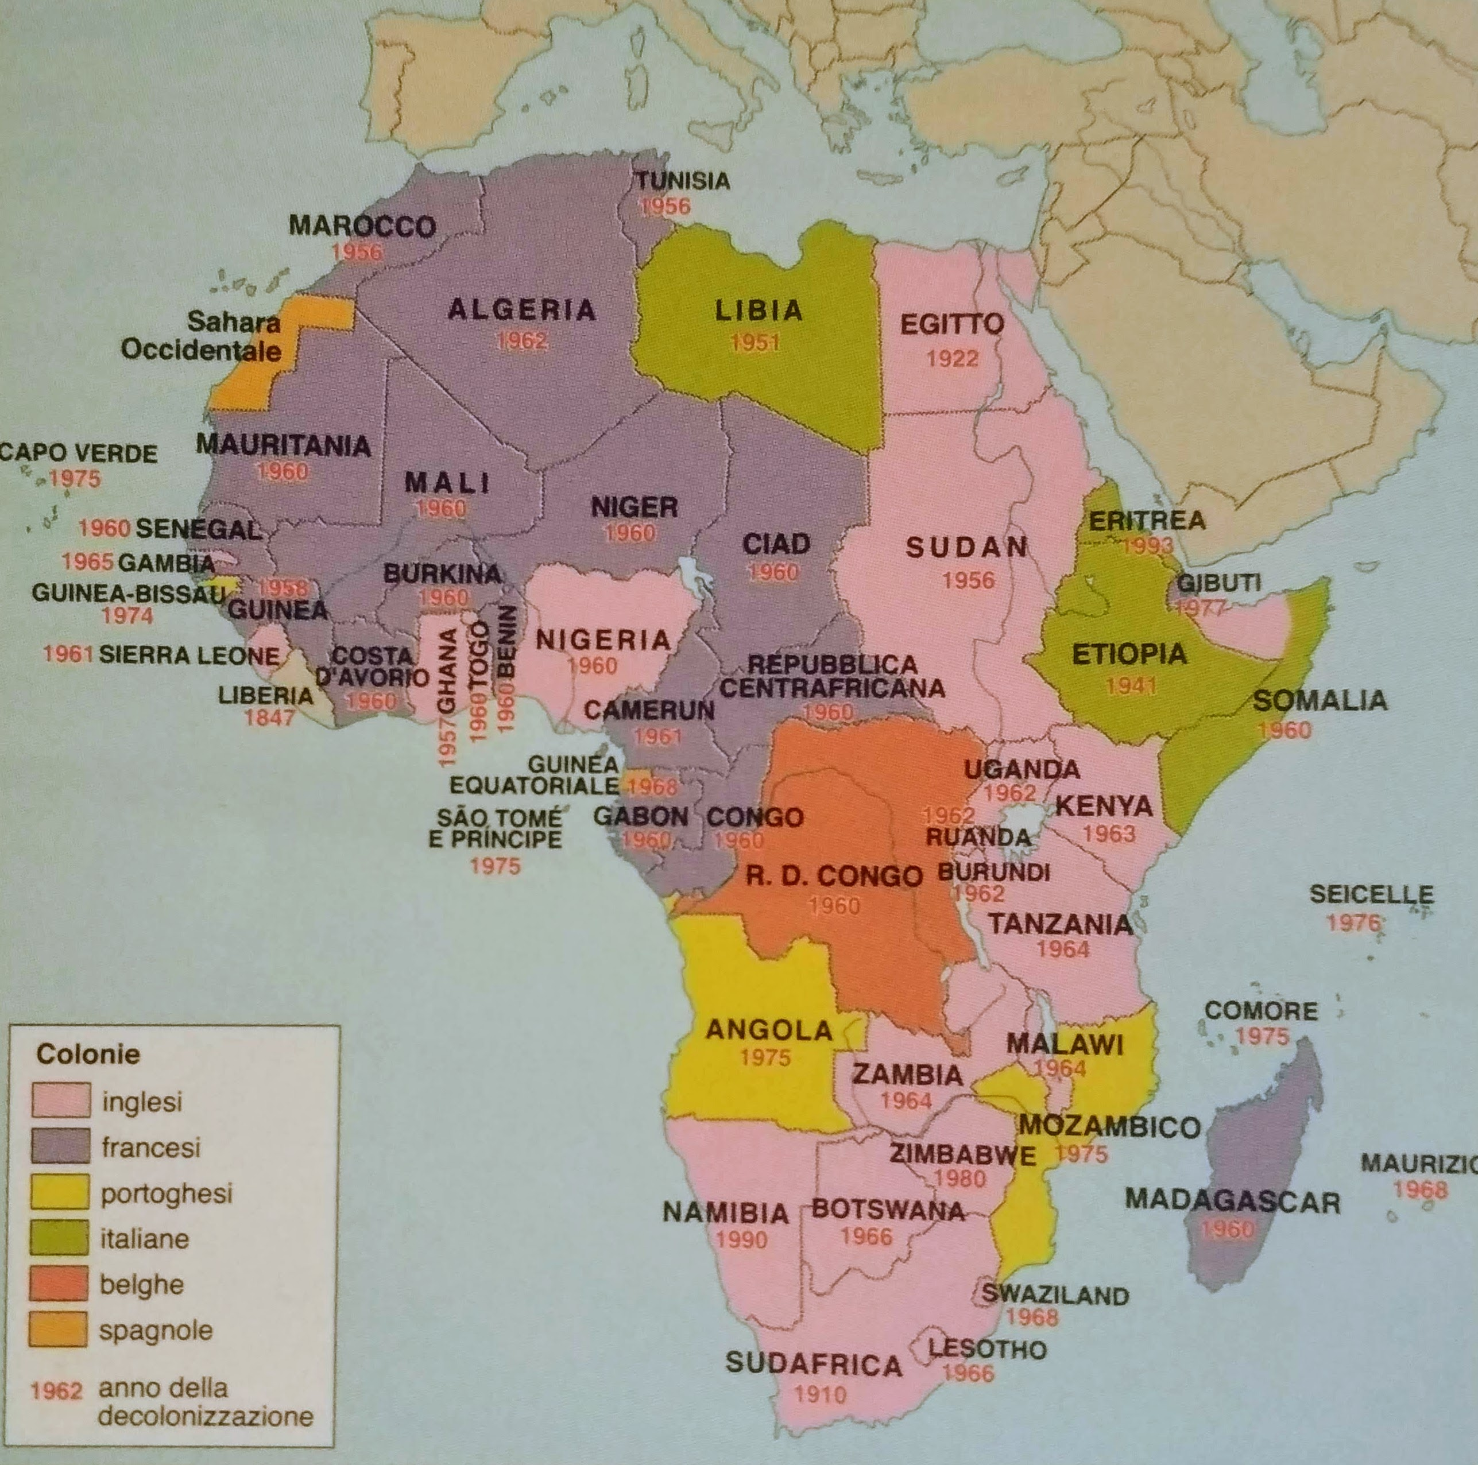
Imperialismo e colonialismo
L’elemento comune era lo sfruttamento basato sulla convinzione dell’inferiorità degli africani.
La seconda guerra mondiale come momento dal quale partono i movimenti per l’indipendenza e l’autodeterminazione dei popoli, raggiunta in genere fra gli anni ‘60 e ’70, quando nascono 32 nuovi Stati indipendenti.
Il retaggio del colonialismo è rappresentato dai confini, dalla lingua, dalla dipendenza dei nuovi Stati africani da quelli ex coloniali europei.

Slide 8
Imperialismo e colonialismo italiani
Soltanto in Africa
Inizia alla fine del XIX secolo con l’acquisto del porto di Assab e l’occupazione di Massaua, sulla costa eritrea del Mar Rosso.
Da qui parte l’occupazione dell’Eritrea (1887) e della Somalia con la formazione delle Colonie Eritrea e Somalia (che rappresentano una parte dell’area occupata dalla rispettive popolazioni). Segue l’occupazione della Libia, iniziata nel 1911 e completata nel 1931.
1936 conquista dell’Etiopia, Stato indipendente riconosciuto dalla Società delle Nazioni.
L’Italia arriva a comprendere 13.000.000 di abitanti nelle colonie.
Con la sconfitta nella Seconda guerra mondiale l’Italia perde le colonie conservando, fino al 1960, il protettorato sulla Libia e l’Amministrazione fiduciaria sulla Somalia per conto dell’ONU.

